Slide 2
BÁO CÁO
Tăng cường sử dụng hiệu quả phòng thực hành bộ môn trong giảng dạy Hóa học
Người thực hiện: Nguyễn Thành Trung
Đơn vị: Trường THCS Tân Dân

Slide 3
Thực trạng
Cấu trúc bài thuyết trình
Nguyên nhân
Biện pháp giải quyết
Kết quả

Slide 4
Thực trạng

Slide 5
Nguyên nhân

Slide 6
Giải pháp

Slide 7
Tăng cường sử dụng hiệu quả phòng thực hành bộ môn trong giảng dạy Hóa học

Slide 8
PHÒNG THỰC HÀNH MÔN HÓA HỌC

Slide 9
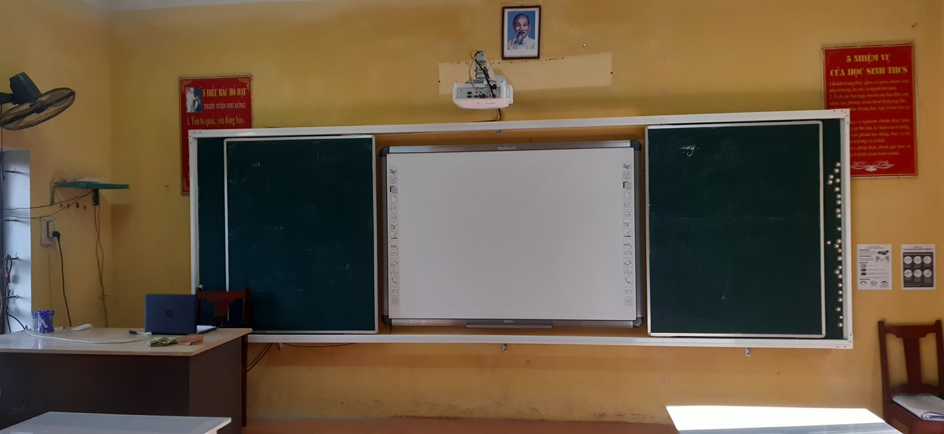

Slide 10
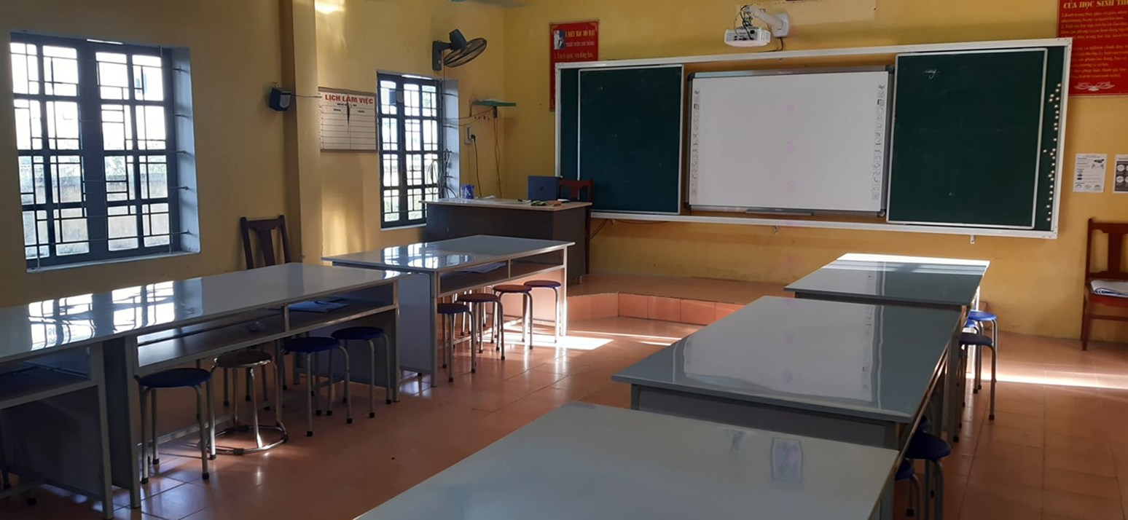

Slide 11
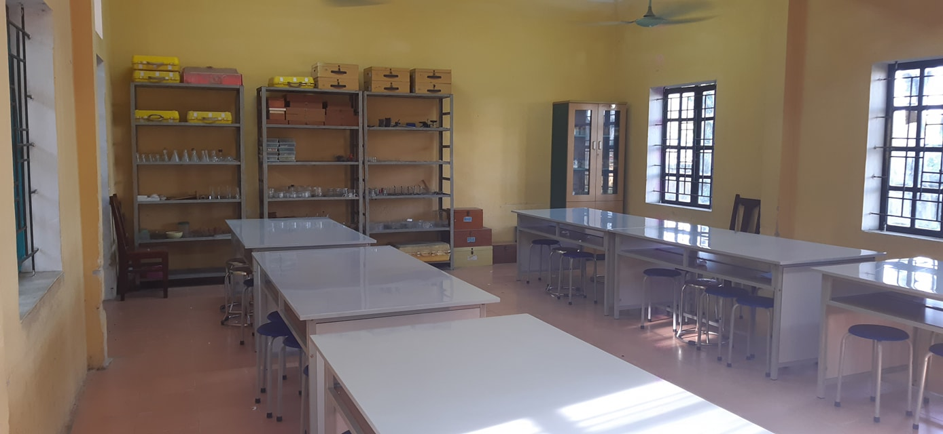

Slide 13
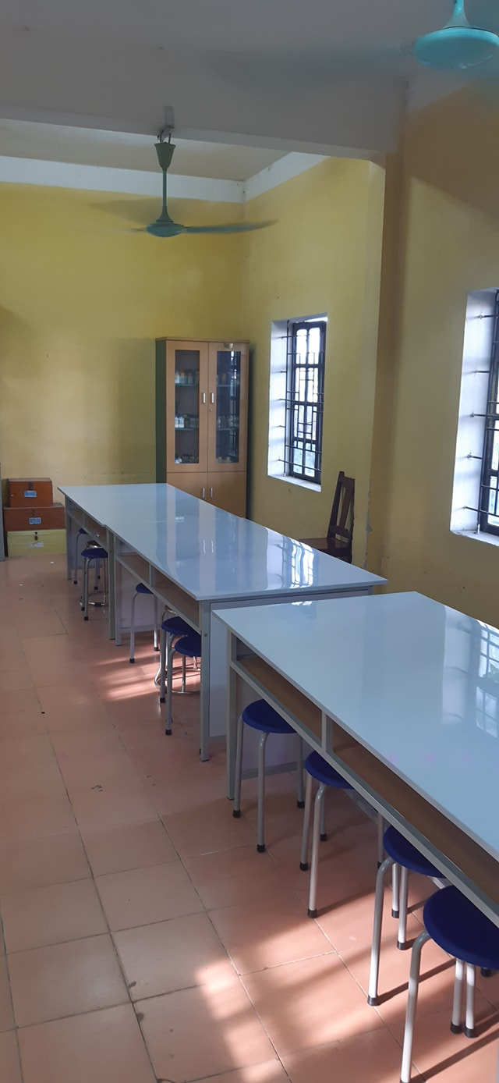
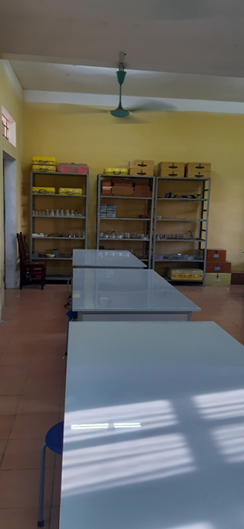

Slide 14
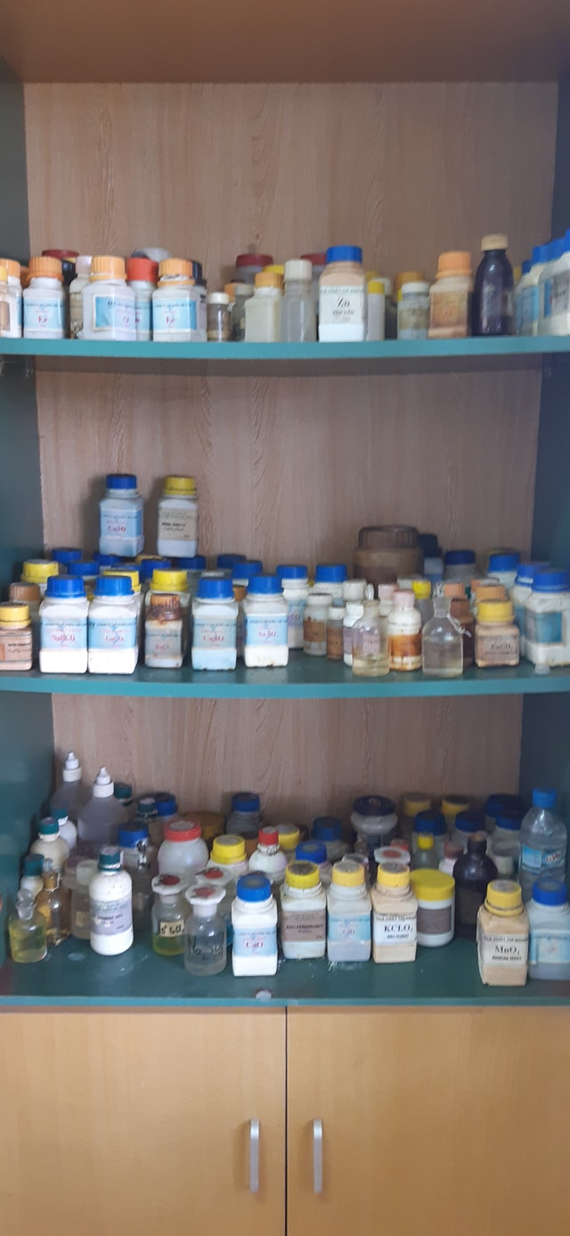
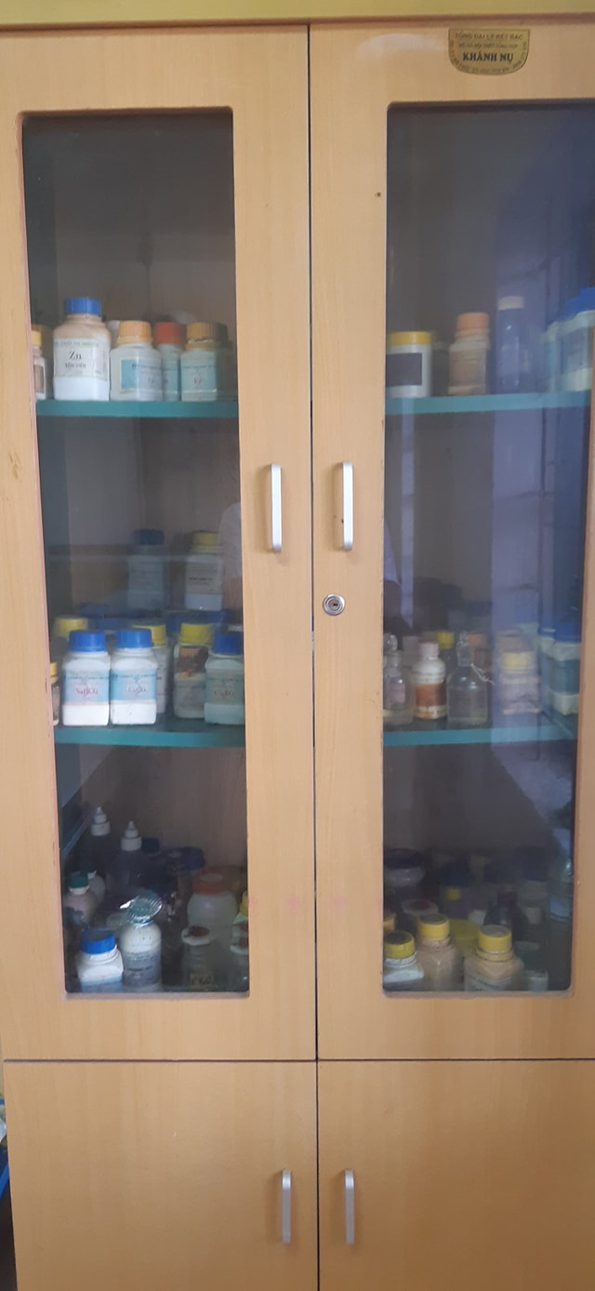

Slide 16
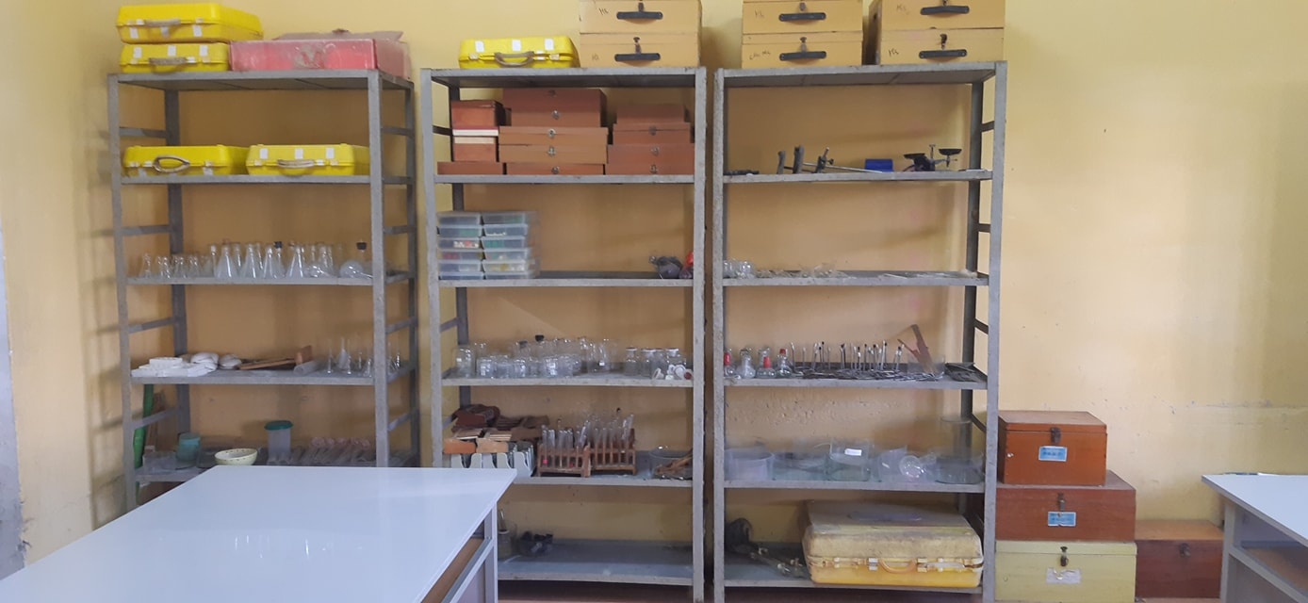
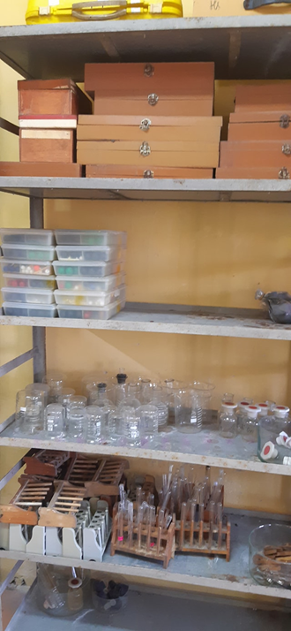

Slide 17
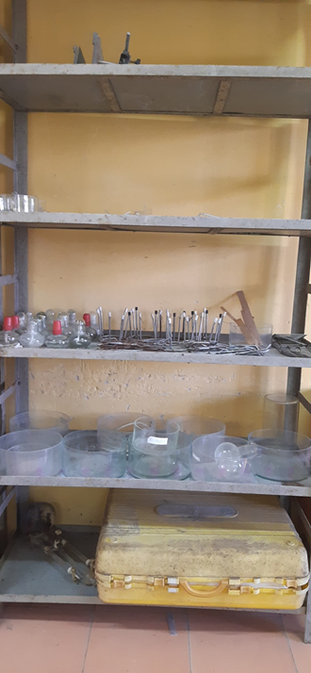
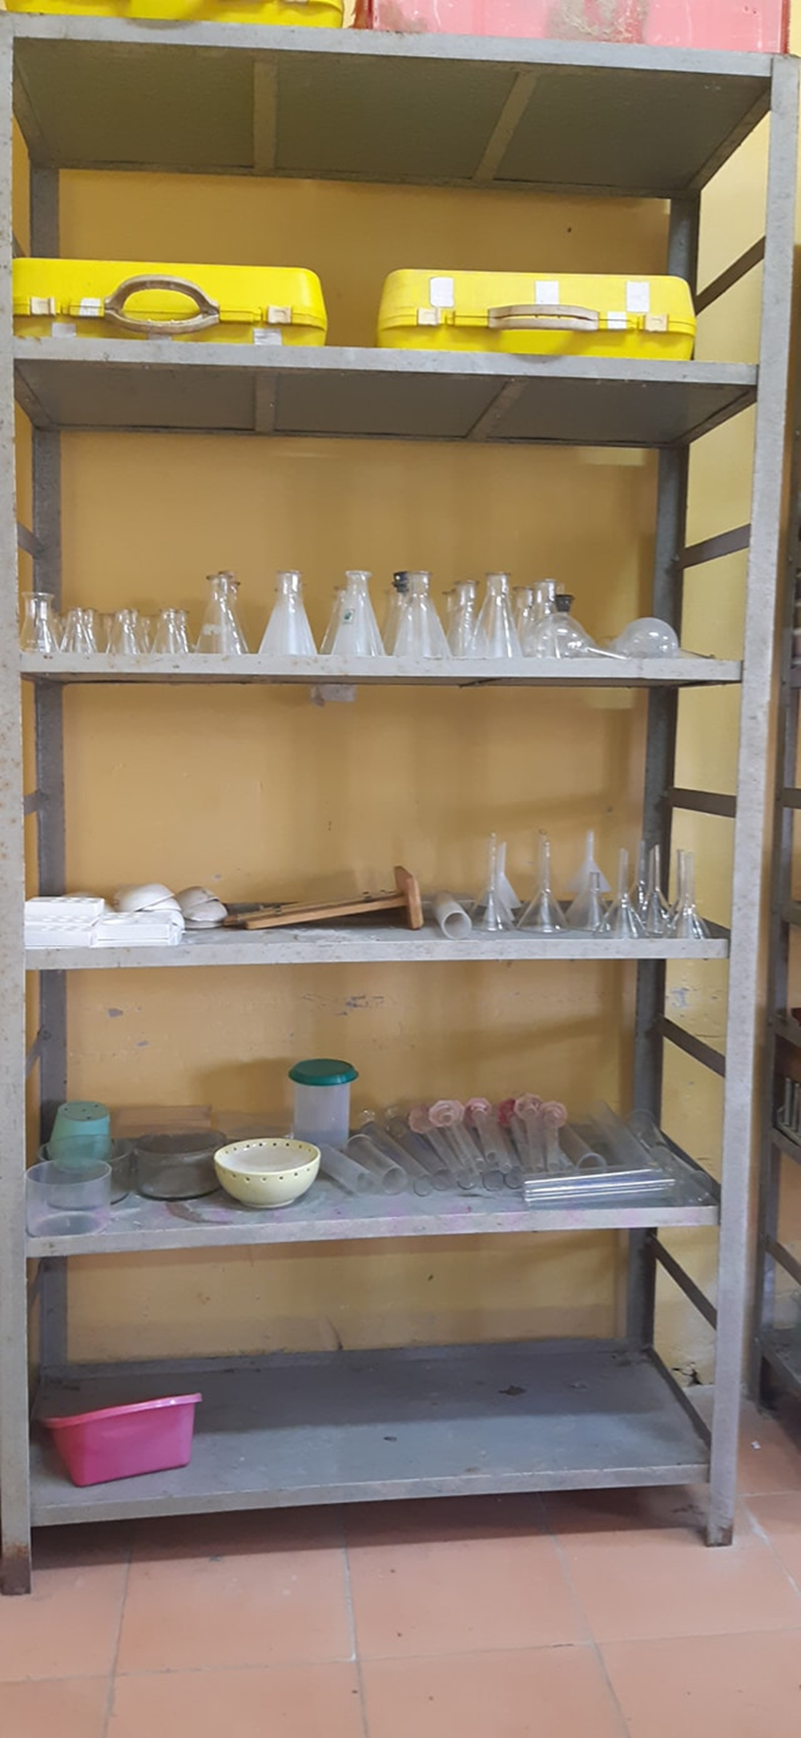

Slide 19
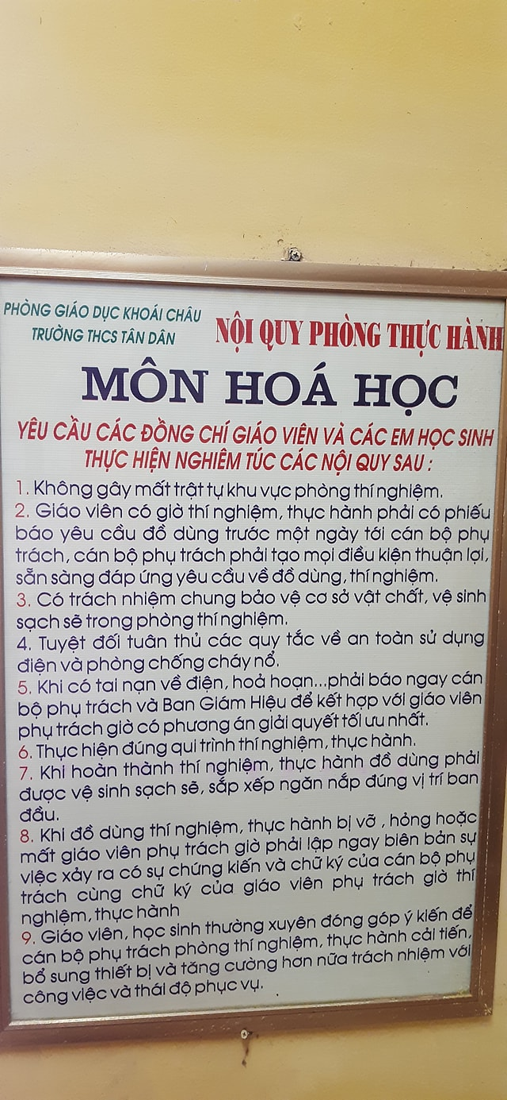

Slide 20


Slide 21


Slide 23
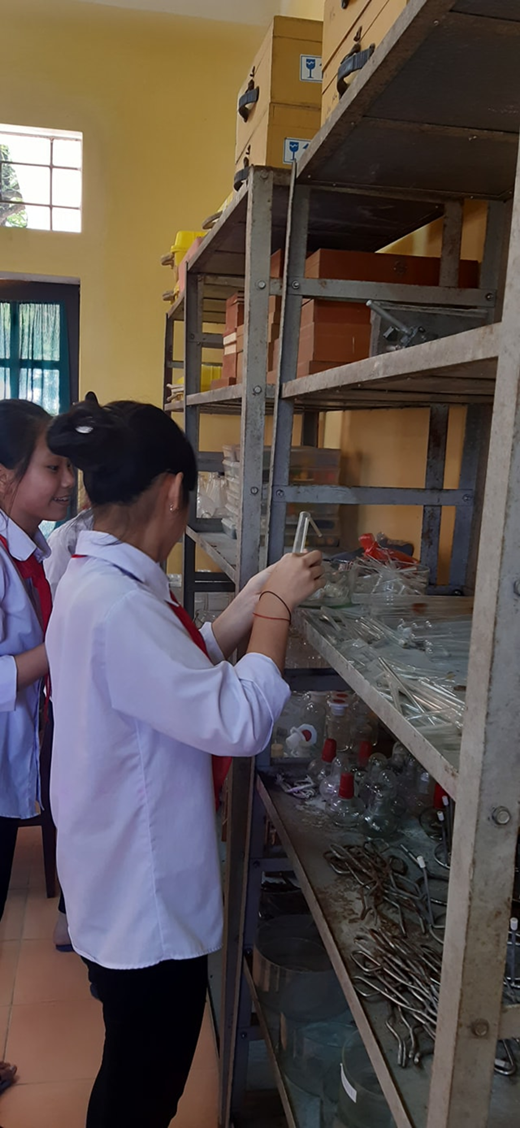
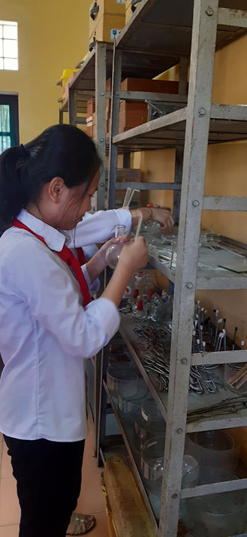

Slide 24
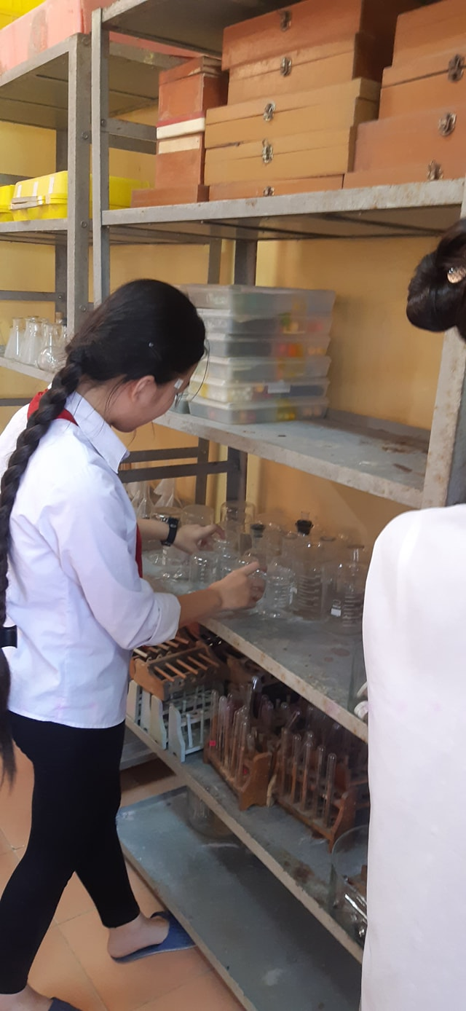
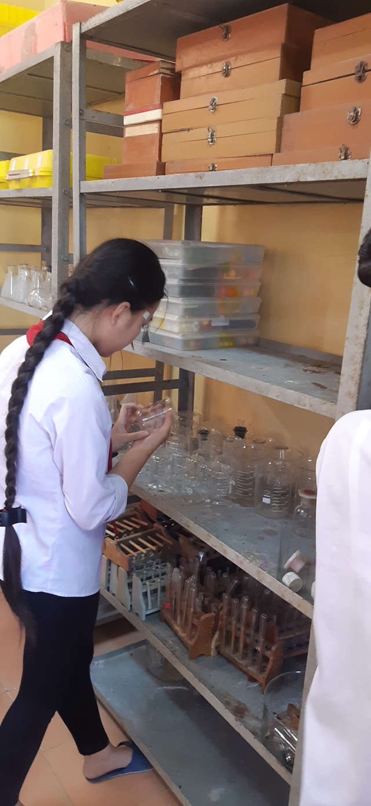

Slide 25
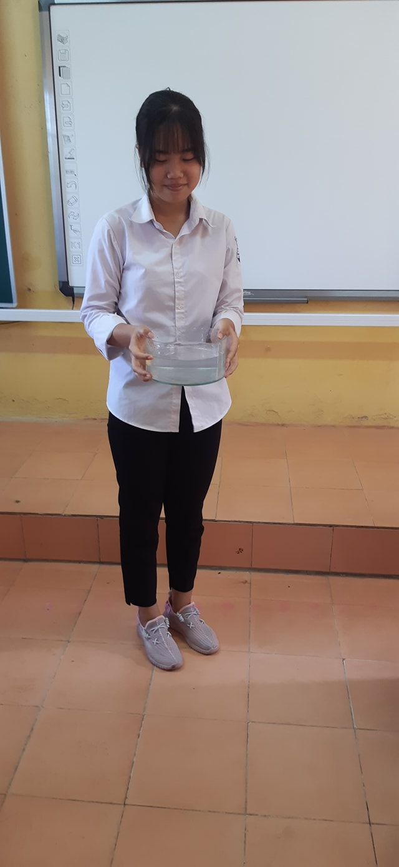
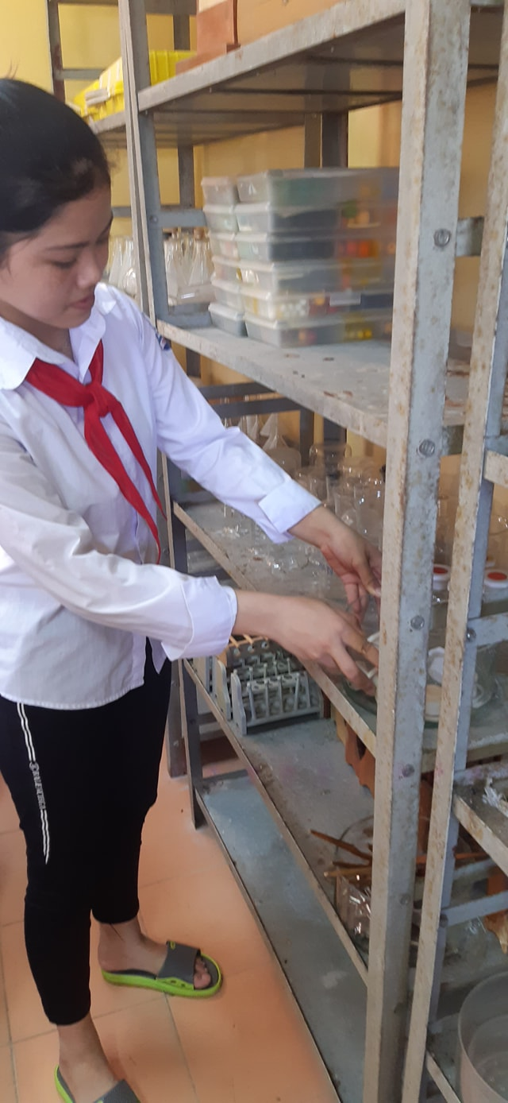

Slide 26
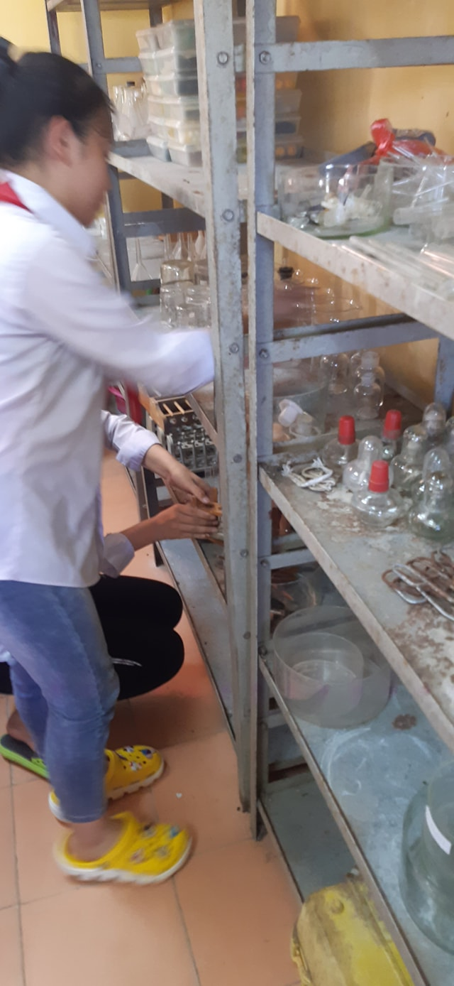
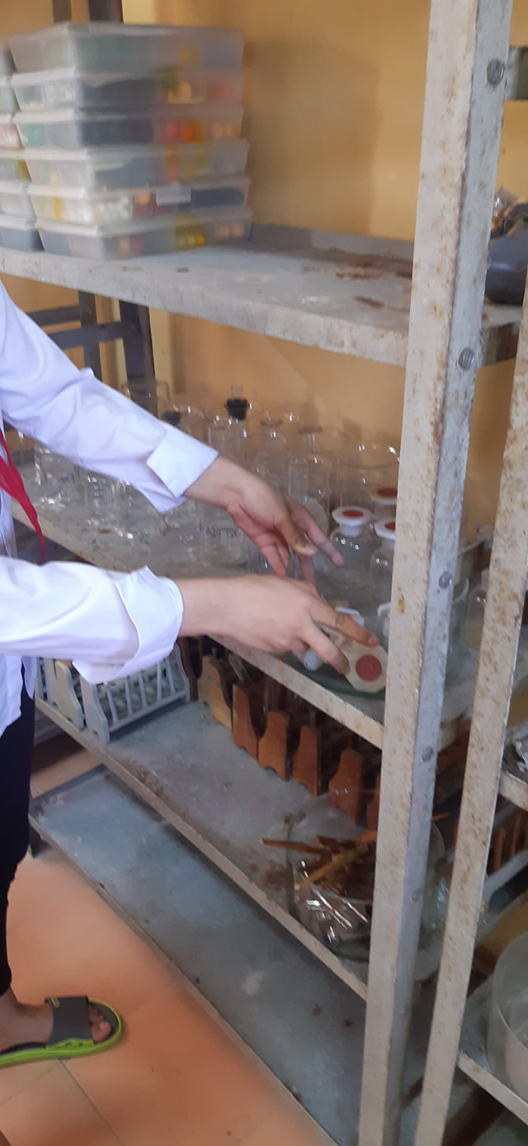

Slide 28
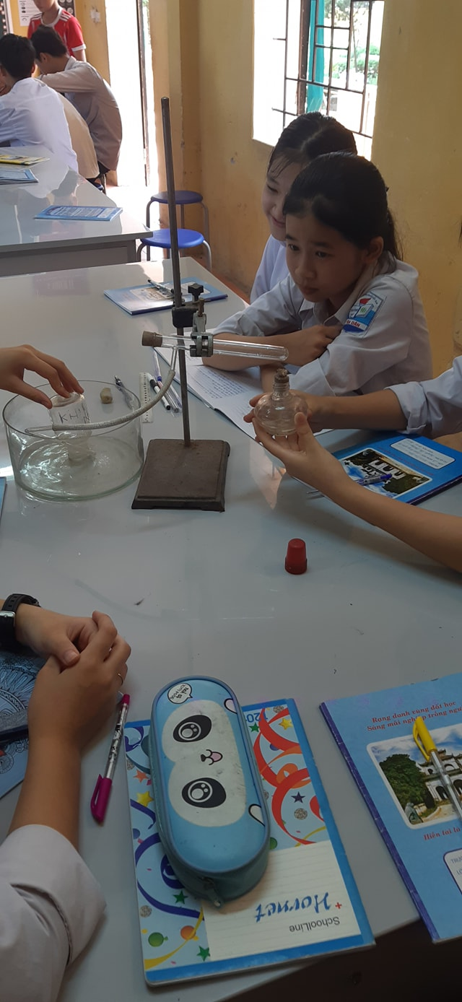
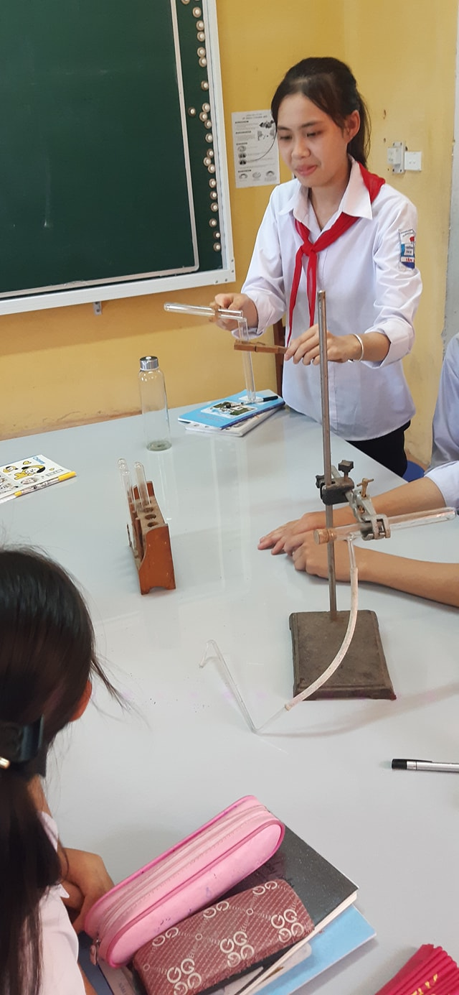

Slide 29
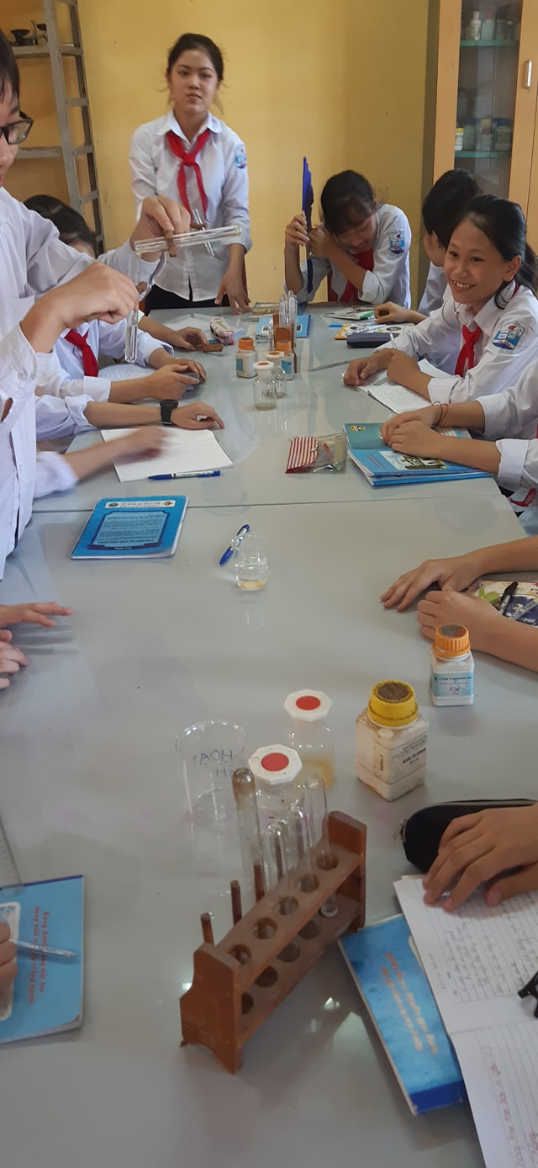
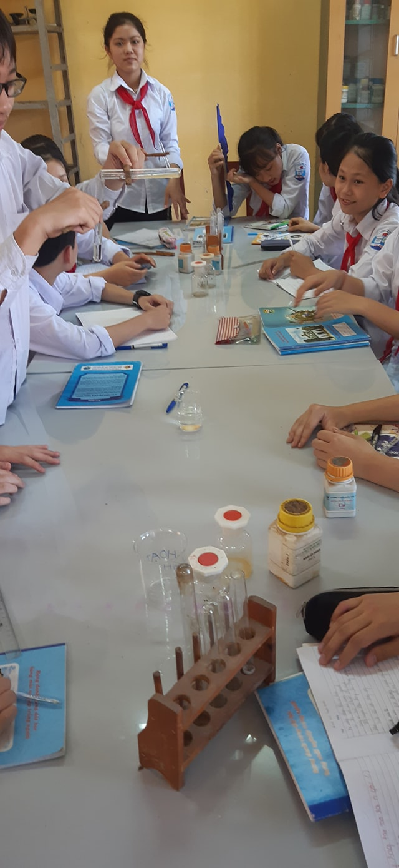

Slide 30
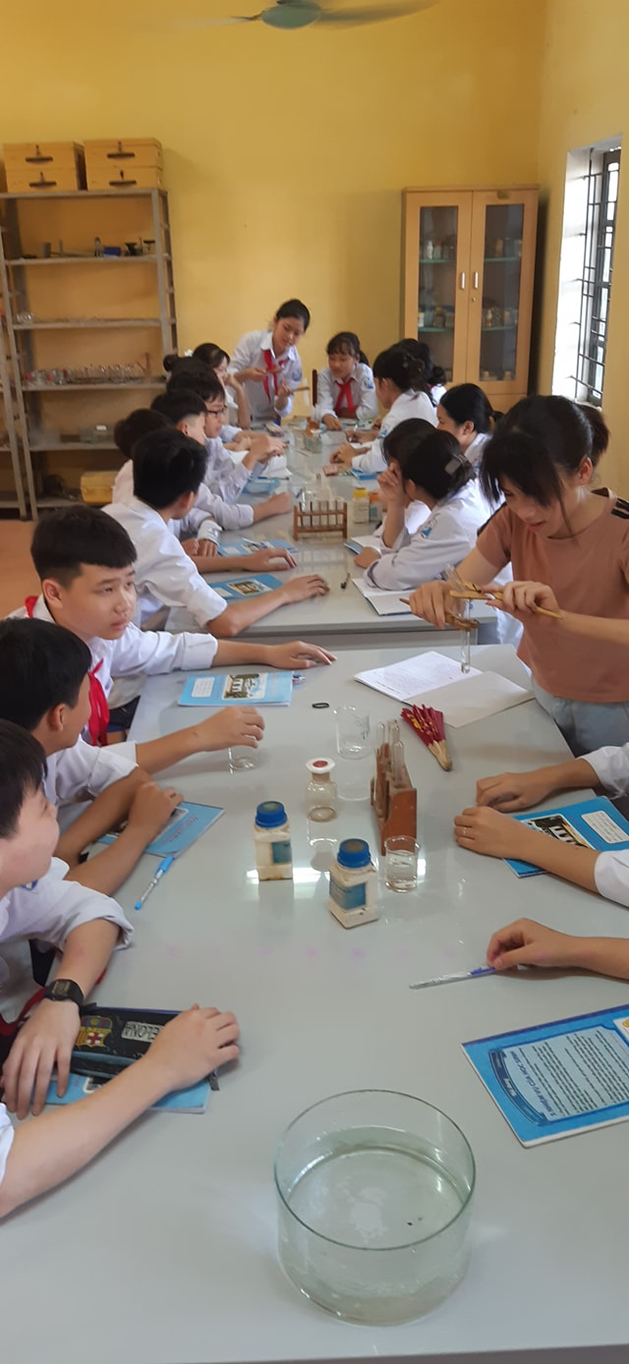
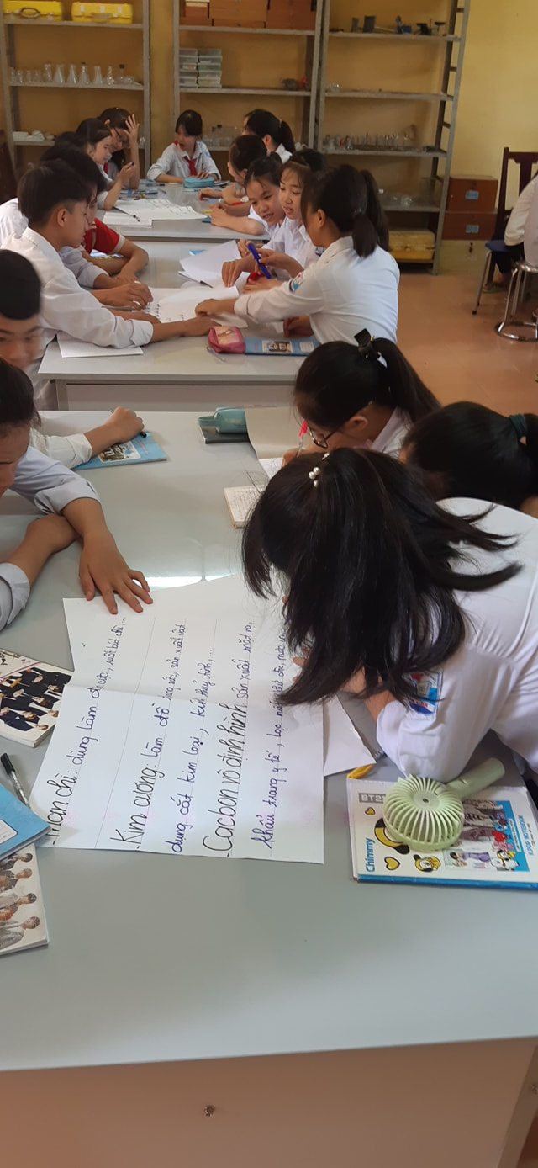

Slide 31
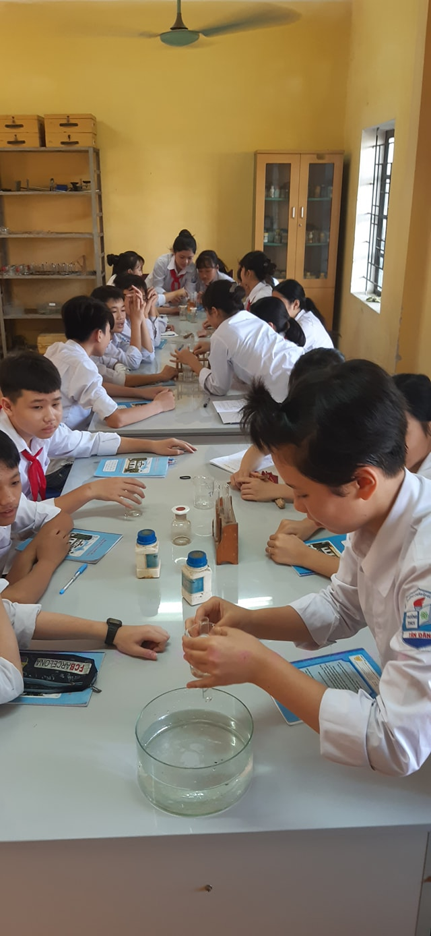
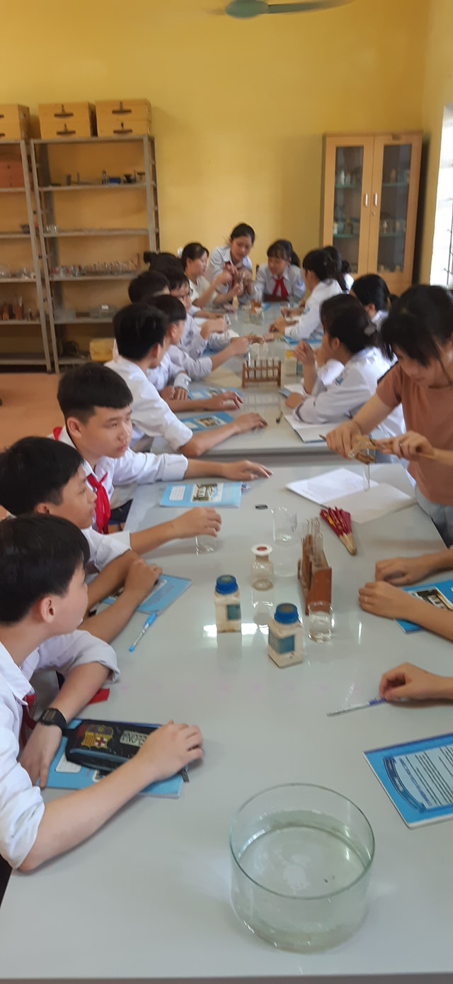

Slide 32
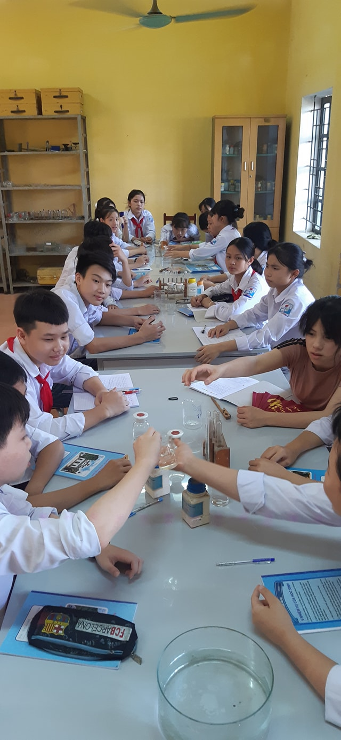
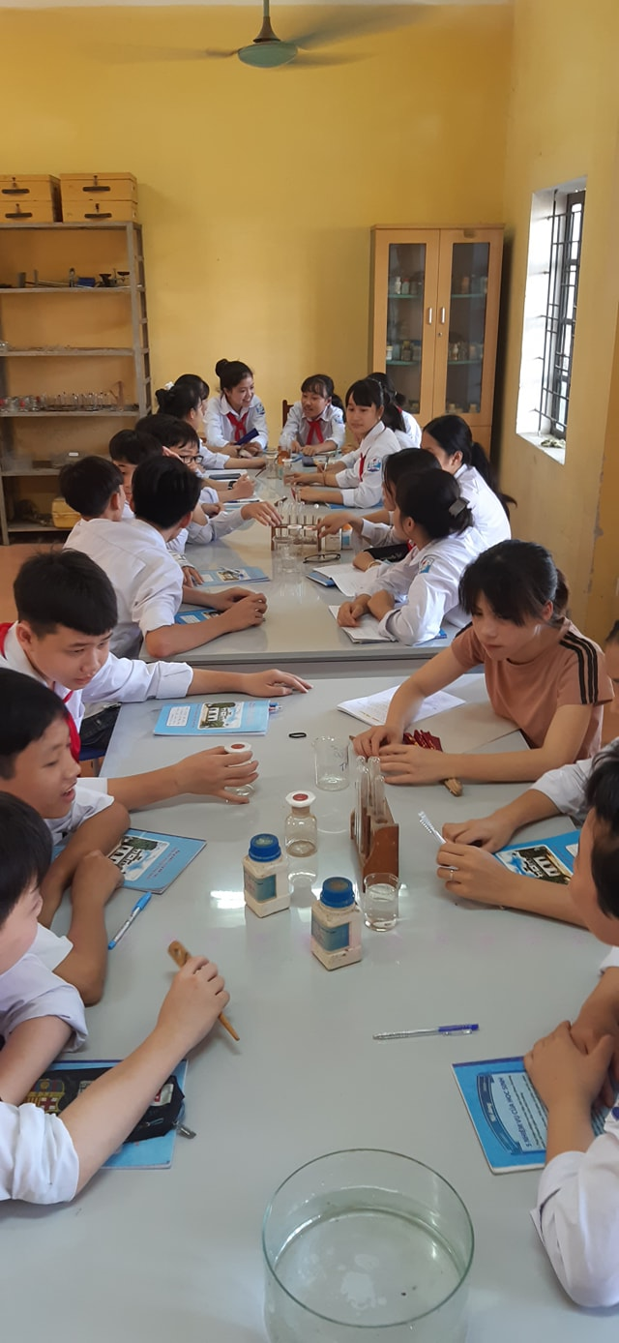

Slide 34
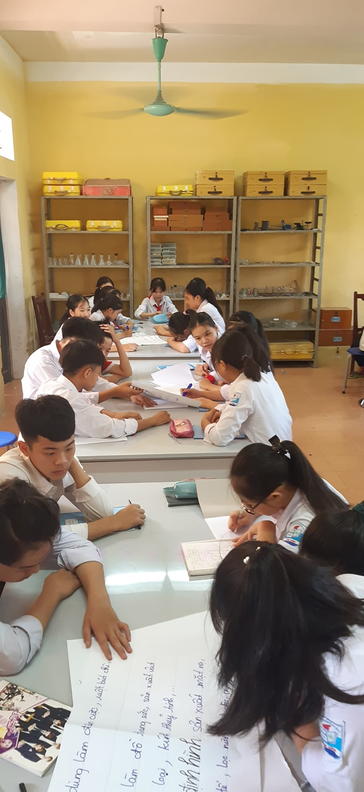
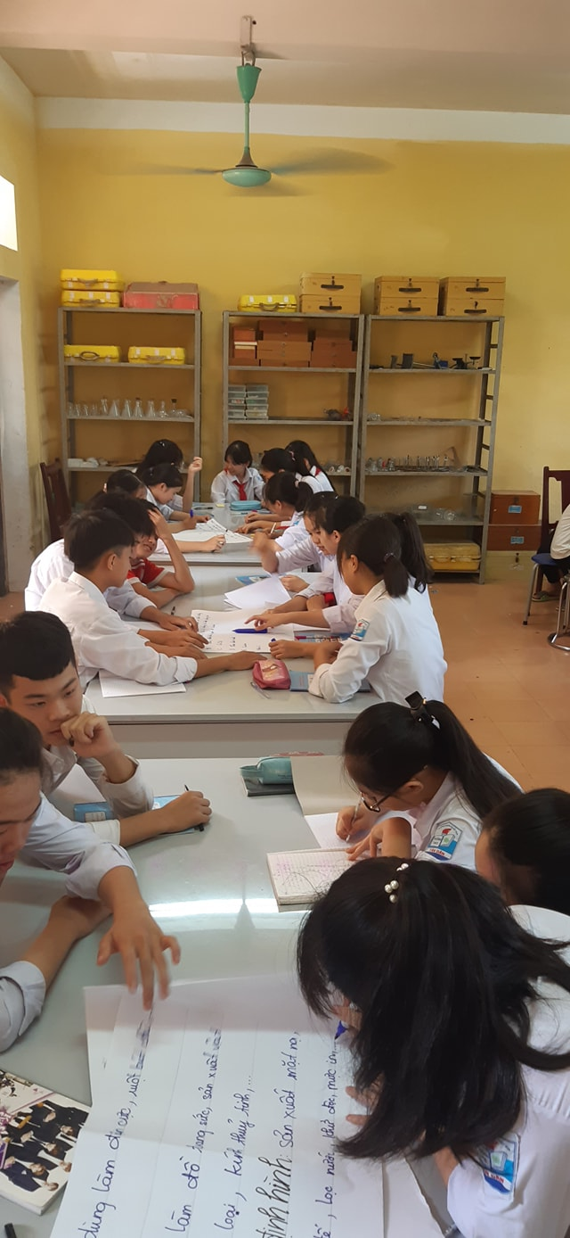

Slide 35
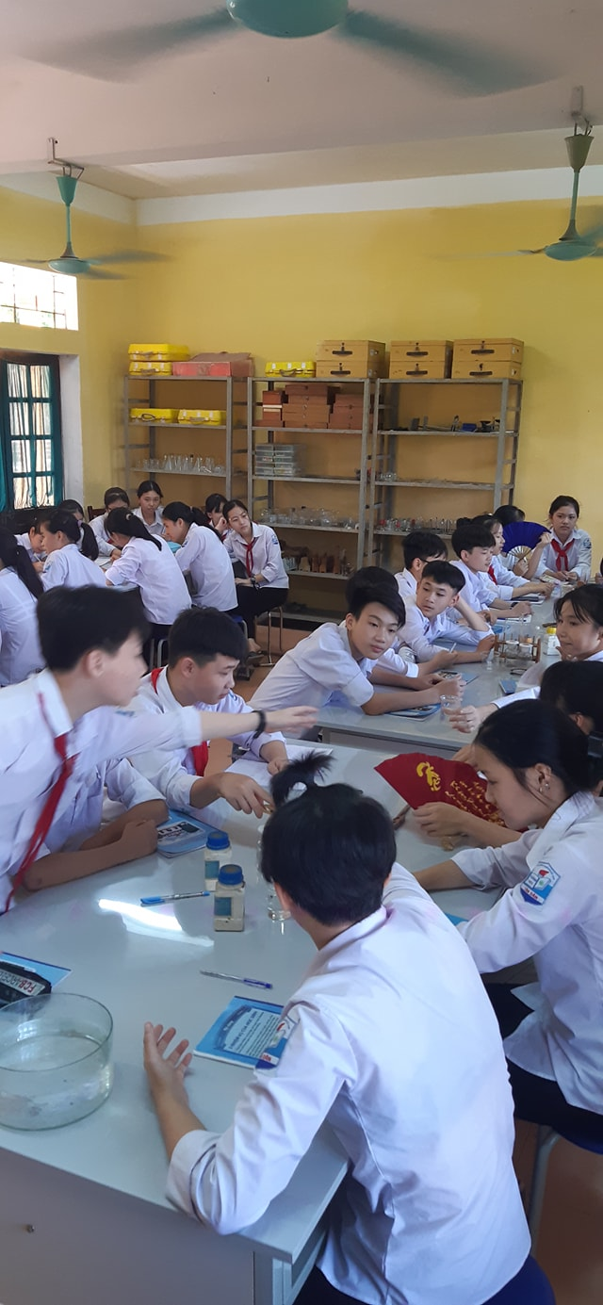
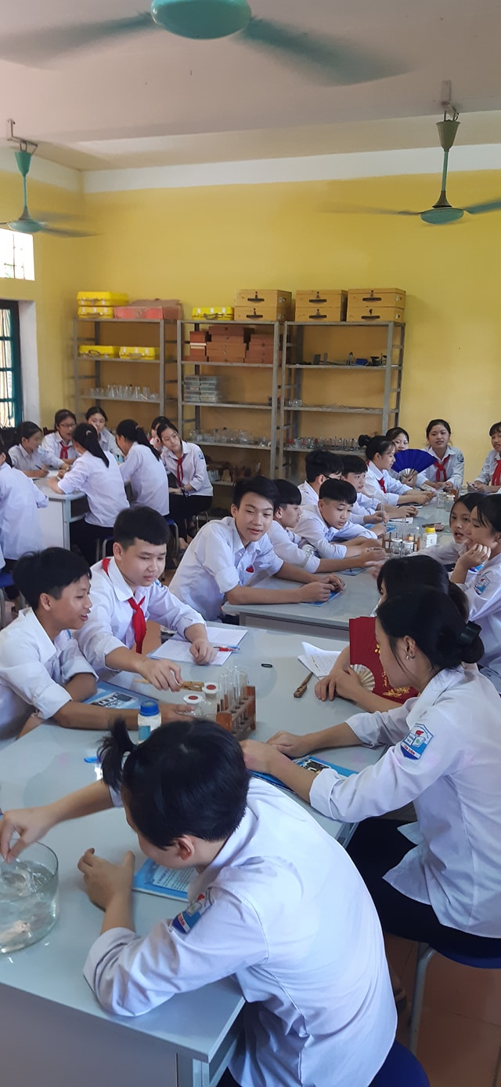

Slide 36
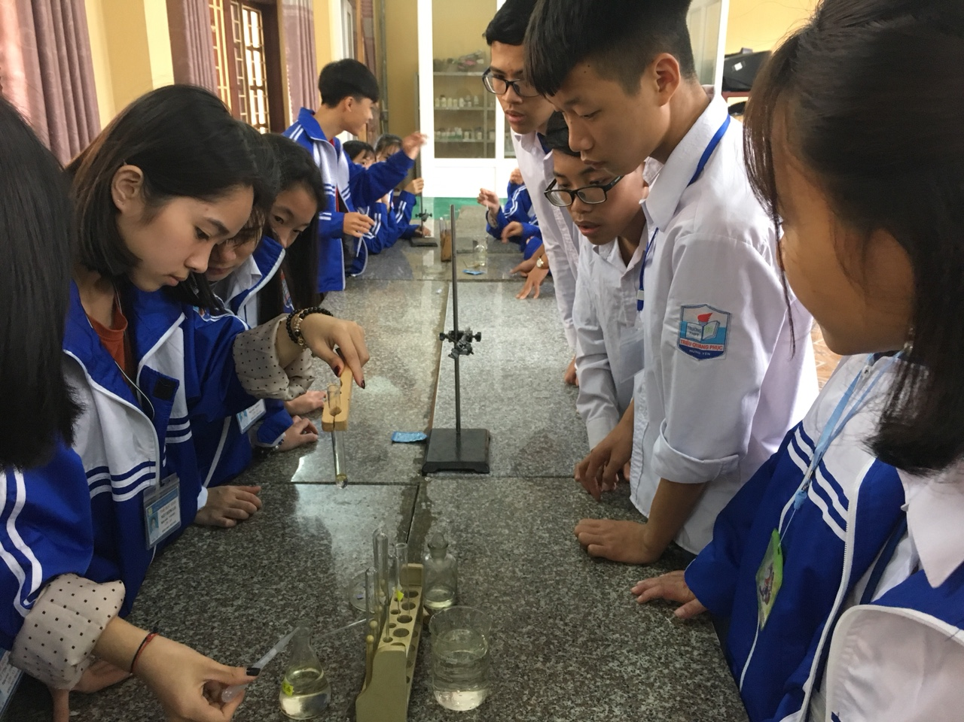

Slide 37
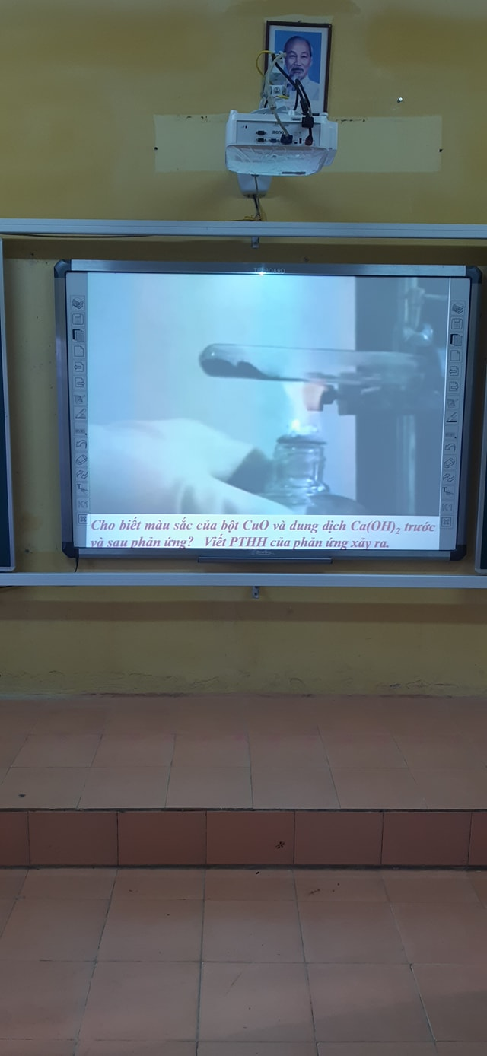
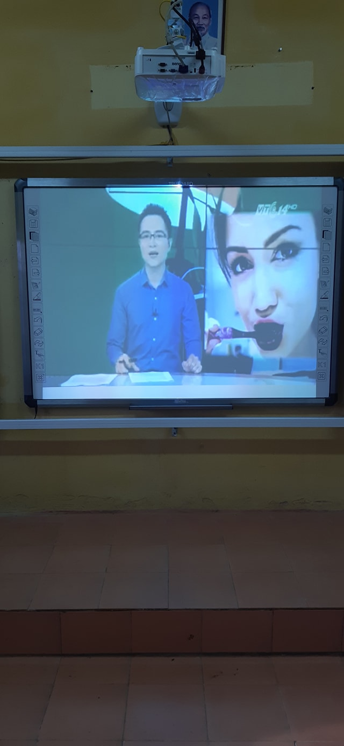

Slide 38
KẾT QUẢ
Lớp | Điểm
 | 9-10 |  | 7-8 |  | 5-6 |  | Dưới 5
 | SL | TL | SL | TL | SL | TL | SL | TL
8A ( 44 HS) | 18 | 40,9% | 15 | 34,1% | 11 | 25% | 0 | 0%
8C ( 43 HS) | 10 | 23% | 13 | 30,7% | 16 | 37% | 4 | 9,3%

